Slide 1
Esse-Funziona
Mattia Cava – Luca Quarta

Slide 2
descrizione
Esse Funziona è una piattaforma Web che ripropone i servizi offerti dalla piattaforma Esse3 dell’Università della Calabria.
La piattaforma permette la registrazione di tutti gli studenti e di tutti i professori dell’università e gli da la possibilità di usufruire dei servizi loro dedicati. In questa piattaforma sono presenti corsi e corsi di laurea dell’università della Calabria. Sono accessibili bandi e materiali dei corsi e le tasse che gli studenti devono pagare.
Gli studenti possono per esempio prenotarsi agli appelli degli esami, pagare le tasse universitarie, modificare il proprio piano di studi, chiedere ricevimenti ai professori, accettare o rifiutare gli esiti degli esami sostenuti, visualizzare la propria carriera e i propri dati.
I professori invece possono creare nuovi appelli per i corsi da loro insegnati, aggiungere gli esiti degli esami per gli studenti prenotati all’appello selezionato, rispondere alle richieste dei ricevimenti, aggiungere documenti relativi ai corsi.

Slide 3
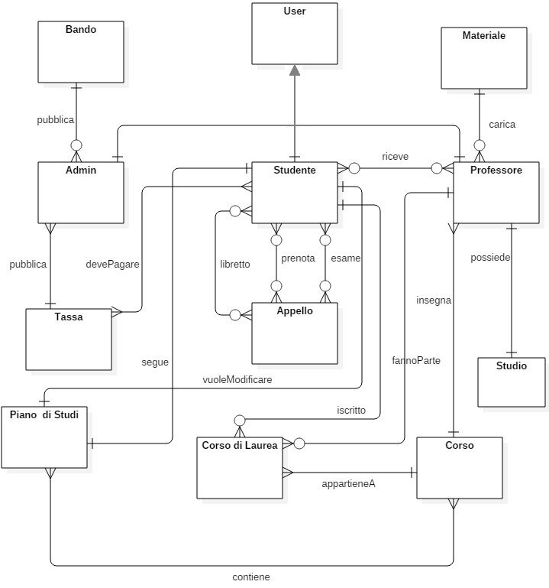
E-R Model

Slide 4
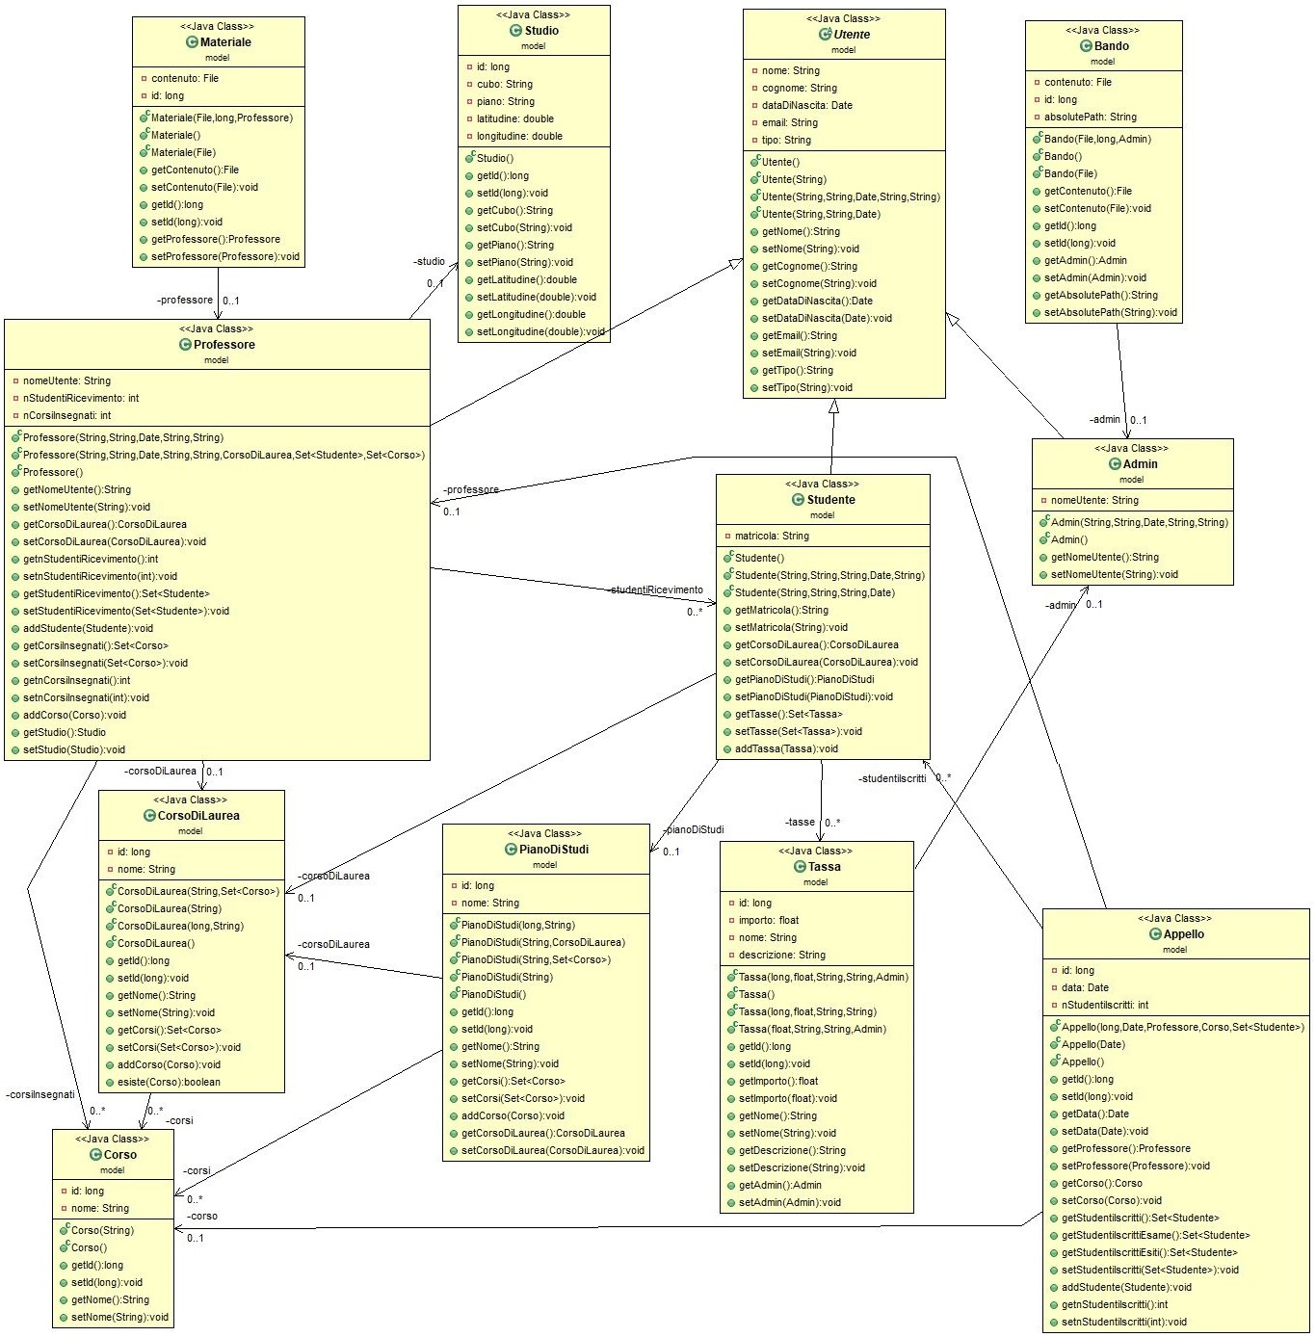
UML Model

Slide 5
Casi D’uso
I casi d’uso che vengono forniti dal sistema sono i seguenti:
Registrare un utente
Gestire Esame
Modificare il Piano Di Studi
Gestire Tasse
Aggiungere Materiale
Creare un Ricevimento
Gestire Corsi Di Laurea

Slide 6
Registrare un Utente
Questo caso d’uso riguarda la registrazione di un utente nel sistema che possa essere studente o professore da parte dell’amministratore.
L’amministratore compila tutti i campi necessari per l’inserimento nel sistema di un utente e conferma. Il sistema si occupa poi di creare l’utente ed inserirlo nel database. Una volta creati il sistema notifica all’amministratore il completamento dell’operazione.
Gestire Esame
Questo caso d’uso invece riguarda la gestione degli esami e va dalla creazione di un appello di esame fino al caricamento del risultato finale sul libretto dello studente che lo ha sostenuto. In questo caso d’uso prendono parte sia i professori che gli studenti.
Il professore inizialmente crea l’appello d’esame di uno dei suoi corsi dandogli una data. Successivamente lo studente si prenota all’appello selezionandolo nella apposita lista, sarà il professore che dopo lo svolgimento dell’esame a caricare i vari esiti degli studenti iscritti. Infine lo studente visualizzerà gli esiti degli esami e deciderà se accettare o meno il risultato.

Slide 7
Modificare il Piano Di Studi
Questo è il caso d’uso che invece si occupa della modifica di un piano di studi da parte dello studente. Nel caso d’uso sono coinvolti studenti e amministratore, i primi che richiedono la modifica del piano di studi aggiungendo e rimuovendo i corsi desiderati, il secondo invece si occupa di accettare le richieste che vengono inviata dagli studenti.
Gestire Tasse
Questo caso d’uso riguarda la gestione delle tasse universitarie.
anche qui sono coinvolti studenti e amministratore. In questo caso l’amministratore crea inizialmente le tasse che sono successivamente assegnate agli studenti. E sarà lo stesso amministratore che dopo il pagamento delle suddette tasse modificherà il loro stato assicurandosi che siano state pagate correttamente.
Aggiungere Materiale
In questo caso d’uso l’amministratore e i professori possono caricare rispettivamente bandi e news che riguardano l’università e i materiali che riguardano i corsi.

Slide 8
Creare un Ricevimento
Questo caso d’uso invece riguarda la gestione dei ricevimenti e si occupa della creazione del ricevimento tra uno studente e un professore. In questo caso d’uso prendono parte sia il professore che gli studenti. Gli studenti prima effettuano la richiesta al professore desiderato che successivamente deciderà se creare o meno il ricevimento per lo studente che lo ha richiesto
Gestire Corsi Di Laurea
In questo caso d’uso invece è l’amministratore che si occupa di creare corsi e corsi di laurea. Inizialmente l’amministratore aggiunge al sistema i corsi desiderati e successivamente aggiunge i corsi di laurea. Infine sempre l’amministratore si occuperà di aggiungere e/o rimuovere i corsi dai corsi di laurea selezionati.

Slide 9
WEB API
Le api che il sistema utilizza sono le seguenti:
Facebook api:
Utilizzata per la lettura dei post e delle news dalla pagina facebook del corso di laurea selezionato
Google Maps api:
Che viene utilizzata per l’identificazione e localizzazione dei cubi e degli studi dei professori

Slide 10
Tecnologie
Linguaggi Usati per lo svolgimento del progetto:
Java
JavaScript
Html5
HTTP
CSS
Altre tecnologie usate:
BootStrap
Ajax
Json
Gson
Web Api

